Slide 1
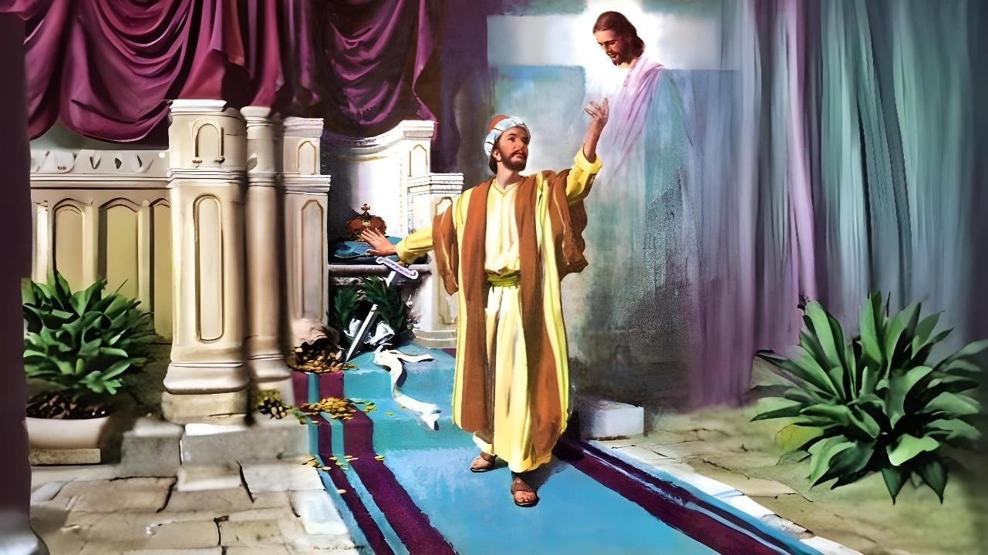
हिंदी अनुवादक: पादरी विजय पाल सिंह
पाठ 6, फरवरी, 7, 2026 के लिए
केवल मसीह में ही भरोसा

Slide 2


“ताकि मैं उसको और उसके मृत्युञ्जय की सामर्थ्य को, और उसके साथ दु:खों में सहभागी होने के मर्म को जानूँ, और उसकी मृत्यु की समानता को प्राप्‍त करूँ कि मैं किसी भी रीति से मरे हुओं में से जी उठने के पद तक पहुँचूँ।” फिलिप्पियों 3:10,11

Slide 3










फिलिप्पियों के विश्वासियों को उद्धार का मार्ग ज्ञात था, क्योंकि पौलुस और सीलास ने उस नगर के पहले परिवर्तित लोगों में से एक—दारोगा—को यह स्पष्ट रूप से बताया था (प्रेरितों के काम 16:30–31)।
अब जब कलीसिया दृढ़ता से स्थापित हो चुकी थी, तो उनके लिए उद्धार के मार्ग से भटक जाने का खतरा उत्पन्न हो गया था।
इसी कारण पौलुस उन्हें विश्वास द्वारा उद्धार के मूल स्तंभों की याद दिलाता है।
उद्धार खोने से बचने के सुझाव:
  किससे बचना है (फिलिप्पियों 3:1–3)
  क्या पीछे छोड़ना है (फिलिप्पियों 3:4–6)
  सबसे महत्वपूर्ण बात (फिलिप्पियों 3:7–8)
उद्धार में बने रहने के सुझाव:
  मसीह का विश्वास (फिलिप्पियों 3:9)
  मसीह का ज्ञान (फिलिप्पियों 3:10–16)

Slide 4

उद्धार खोने से बचने के सुझाव

Slide 5

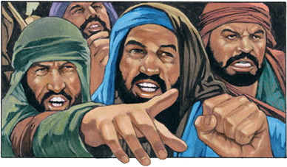

किससे बचना है
“कुत्तों से चौकस रहो, उन बुरे काम करनेवालों से चौकस रहो, उन काट कूट करनेवालों से चौकस रहो।” (फिलिप्पियों 3:2)
विश्वास को खतरे में डालने वाली बातों के बारे में बोलने से पहले, पौलुस हमें कुछ सलाह देता है: “प्रभु में आनन्दित रहो” (फिलिप्पियों 3:1ए)। इसके साथ वह एक महत्वपूर्ण बात जोड़ता है—जो सत्य हमारे पास है, उसे दोहराना अच्छा है, चाहे हम उसे भली-भाँति जानते ही क्यों न हों (फिलिप्पियों 3:1बी)।
परमेश्वर की दया को ग्रहण करके (भजन संहिता 31:7)
उस पर अपना भरोसा रखकर (भजन संहिता 5:11)
उद्धार के आशीषों को स्वीकार करके (भजन संहिता 9:14)
परमेश्वर की व्यवस्था का पालन करके (भ.सं.119:14; यशा. 58:13, 14)
उसके वचन पर विश्वास करके (भजन संहिता 119:162)
धर्मी संतान का पालन-पोषण करके (नीतिवचन 23:24, 25)
हम प्रभु में कैसे आनन्दित हो सकते हैं?
पौलुस उस समय कलीसिया के लिए सबसे बड़े खतरे की ओर संकेत करता है—झूठे शिक्षक, जो विधि-विधान का कड़ाई से पालन करना सिखाते थे (फिलिप्पियों 3:2)। वह उन्हें तीन अलग-अलग शब्दों में संबोधित करता है: कुत्ते (भजन 22:16; 2 पतरस 2:21–22), ); दुष्ट; और शरीर को विकृत करने वाले (अर्थात खतना पर ज़ोर देने वाले)।

Slide 6

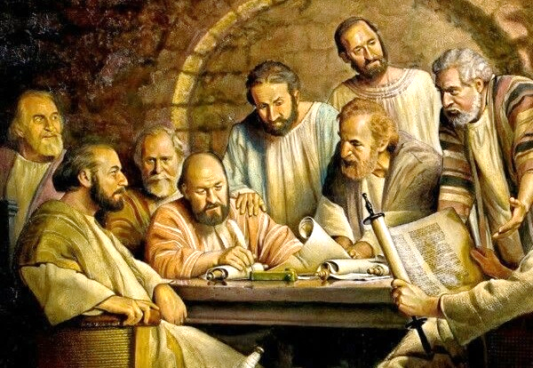
क्या पीछे छोड़ना है
“आठवें दिन मेरा खतना हुआ, इस्राएल के वंश, और बिन्यामीन के गोत्र का हूँ; इब्रानियों का इब्रानी हूँ; व्य के विषय में यदि कहो तो फरीसी हूँ।” (फिलिप्पियों 3:5)
यरूशलेम की परिषद में यह निर्णय लिया गया था कि अन्यजातियों को यहूदी रीति-रिवाजों और अनुष्ठानिक व्यवस्था के विषय में परेशान न किया जाए (प्रेरितों के काम 15:19–21)। फिर भी कुछ शिक्षक फिलिप्पी आए और खतना की अनिवार्यता की शिक्षा देने लगे (फिलिप्पियों 3:2–3)।
अतीत की ओर लौटते हुए, पौलुस उन्हें स्मरण दिलाता है कि जब वह स्वयं उन्हीं शिक्षकों के समान था, तब वह अपने आप को कितना निर्दोष और सिद्ध समझता था (फिलिप्पियों 3:4–6):
आठवें दिन खतना किया गया; धर्मनिष्ठ माता-पिता की संतान
इब्रानियों में इब्रानी; शुद्ध वंश का बिन्यामिनी
व्यवस्था के विषय में सबसे कठोर फरीसी
उत्साह के विषय में, वह कलीसिया का उत्पीड़क था
व्यवस्था का निर्दोष पालन करने वाला
परन्तु वह यह सब यीशु को जानने से पहले अपने घमंड का कारण मानता था। अब वह जान गया था कि उसने व्यवस्था को वास्तव में समझा ही नहीं था (मत्ती 5:21–22)। अब वह यह भी समझ गया था कि केवल मसीह ही उद्धार देता है (फिलिप्पियों 3:7)।

Slide 7

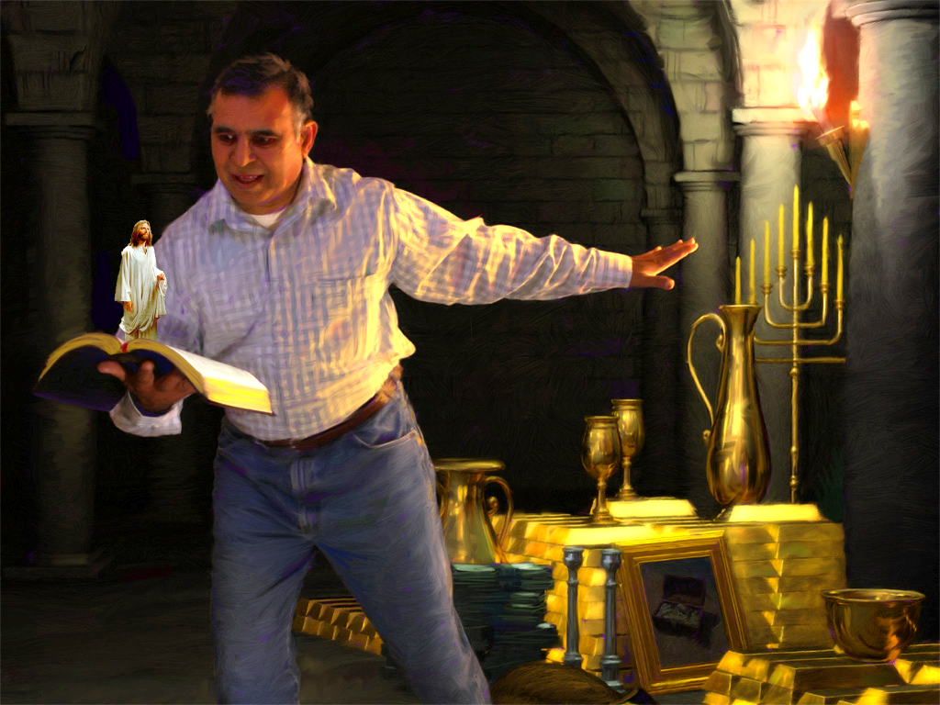



सबसे महत्वपूर्ण बात
“परन्तु जो जो बातें मेरे लाभ की थीं, उन्हीं को मैं ने मसीह के कारण हानि समझ लिया है।” (फिलिप्पियों 3:7)
पौलुस अपने पूर्व जीवन को अपने वर्तमान जीवन के साथ तौलता है। एक पलड़े में वह अपना समस्त ज्ञान रखता है—गमलीएल का होनहार शिष्य होने के कारण उसका उज्ज्वल भविष्य, तथा अपने उत्कृष्ट फरीसी गुण। यह सब उसे लाभ प्रतीत होता था।
अब तराज़ू के दूसरे पलड़े में वह मसीह से मिलने के बाद का अपना जीवन रखता है। तब वह समझता है कि जो कुछ पहले लाभ था, वह अब कूड़ा बन गया है, क्योंकि मसीह के प्रेम की तुलना में कोई भी वस्तु मूल्यवान नहीं है (फिलिप्पियों 3:7–8)।
स्वर्ग और नई पृथ्वी में अनन्त जीवन से बढ़कर और क्या मूल्यवान हो सकता है? फिर भी सांसारिक मूल्य बहुतों को इस वास्तविकता से अंधा कर देते हैं। यहाँ महत्वपूर्ण समझी जाने वाली बातों और स्वर्ग द्वारा सचमुच मूल्यवान मानी जाने वाली बातों के बीच एक स्वाभाविक संघर्ष है—मसीह-सदृश चरित्र और आत्मा का उद्धार।

Slide 8

उद्धार में बने रहने के सुझाव

Slide 9



मसीह का विश्वास
“और उसमें पाया जाऊँ; न कि अपनी उस धार्मिकता के साथ, जो व्यवस्था से है, वरन् उस धार्मिकता के साथ जो मसीह पर विश्‍वास करने के कारण है और परमेश्‍वर की ओर से विश्‍वास करने पर मिलती है” (फिलिप्पियों 3:9)
पौलुस, अपनी ही धार्मिकता पर भरोसा करते हुए, “मार्ग” नामक पंथ के विधर्मियों को उद्धार के मार्ग पर लौटाने के लिए दमिश्क गया था (प्रेरितों के काम 9:1–2)। परन्तु वह दमिश्क में एक दूसरी ही धार्मिकता से अभिभूत होकर पहुँचा—परमेश्वर की धार्मिकता से, अर्थात् “जो मसीह पर विश्वास के द्वारा है” (फिलिप्पियों 3:9)।
उस क्षण से उसने फिर कभी अपनी धार्मिकता पर भरोसा नहीं किया, क्योंकि उद्धार पाने के लिए अपने कर्मों पर भरोसा करना व्यर्थ है (गलातियों 2:16)।
वह यह लालसा रखता था कि वह “मसीह में पाया जाए” (फिलिप्पियों 3:9)। इसका क्या अर्थ है?
1 कुरिन्थियों 1:30 के अनुसार, “मसीह में” होना उद्धार की योजना के सम्पूर्ण दायरे को समाहित करता है—हमारी आत्मिक समझ के आरम्भ (बुद्धि) से लेकर विश्वास द्वारा धर्मी ठहराए जाने (धार्मिकता) और स्वर्ग के लिए तैयार किए जाने (पवित्रीकरण) तक, और अंततः दूसरे आगमन पर महिमाकरण (छुटकारा)।

Slide 10







मसीह का ज्ञान
“ताकि मैं उसको और उसके मृत्युञ्जय की सामर्थ्य को, और उसके साथ दु:खों में सहभागी होने के मर्म को जानूँ, और उसकी मृत्यु की समानता को प्राप्‍त करूँ” (फिलिप्पियों 3:10)
हम मसीह को कैसे जान सकते हैं (फिलिप्पियों 3:10–16)?
जब हम उसके वचन का अध्ययन करते हैं
जब हम पवित्र आत्मा के मार्गदर्शन में चलते हैं
जब हम उसके दुःखों में सहभागी होते हैं
जब हम लक्ष्य की ओर बढ़ते रहते हैं
मसीही जीवन एक दौड़ के समान है। हमारा लक्ष्य हमारे सामने स्पष्ट होना चाहिए। हम यहाँ बस रहने और इस जीवन का आनंद लेने के लिए नहीं जीते। हमारी आशा मरे हुओं के पुनरुत्थान तक पहुँचने की है (फिलिप्पियों 3:11)।
उस समय तक, हम यह प्रयत्न करते रहते हैं कि “उस पदार्थ को पकड़ने के लिये, जिसके लिये मसीह यीशु ने मुझे पकड़ा था, दौड़ा चला जाता हूँ।” (फिलिप्पियों 3:12)। यीशु ने मुझे इसलिए पकड़ा कि वह मुझे एक नगर दे, एक पुरस्कार दे, और उसके साथ रहने के लिए अनन्त जीवन दे (इब्रानियों 11:10; फिलिप्पियों 3:14; 1 थिस्सलुनीकियों 4:17)।

Slide 11

“जिस महान उद्देश्य ने पौलुस को कठिनाइयों और कष्टों के बीच भी आगे बढ़ते रहने के लिए प्रेरित किया, वही उद्देश्य हर मसीही सेवक को परमेश्वर की सेवा के लिए स्वयं को पूरी तरह समर्पित करने के लिए प्रेरित करना चाहिए। उद्धारकर्ता से उसका ध्यान हटाने के लिए सांसारिक आकर्षण प्रस्तुत किए जाएँगे, परन्तु उसे लक्ष्य की ओर आगे बढ़ते रहना है—संसार, स्वर्गदूतों और मनुष्यों के सामने यह दिखाते हुए कि परमेश्वर का मुख देखने की आशा उस सारी मेहनत और बलिदान के योग्य है जिसकी माँग इस आशा की प्राप्ति करती है।
मसीह का सबसे विनम्र शिष्य भी स्वर्ग का निवासी बन सकता है—परमेश्वर का वारिस, एक ऐसी विरासत का अधिकारी जो अविनाशी है।”
ई जी व्हाइट (संघर्ष और साहस, 13 दिसंबर)

